Slide 1
第九章
A/D和D/A转换器接口

Slide 2
9.1 MCS-51单片机与D/A转换器的 接口和应用
9.1.1 典型D/A转换器芯片DAC0832
DAC0832是一个8位D/A转换器芯片，单电源供电，从+5V～+15V均可正常工作，基准电压的范围为±10V，电流建立时间为1µs，CMOS工艺，低功耗20mm。其内部结构如图9.1所示，它由1个8位输入寄存器、1个8位DAC寄存器和1个8位D/A转换器组成和引脚排列如图9.2所示。

Slide 3
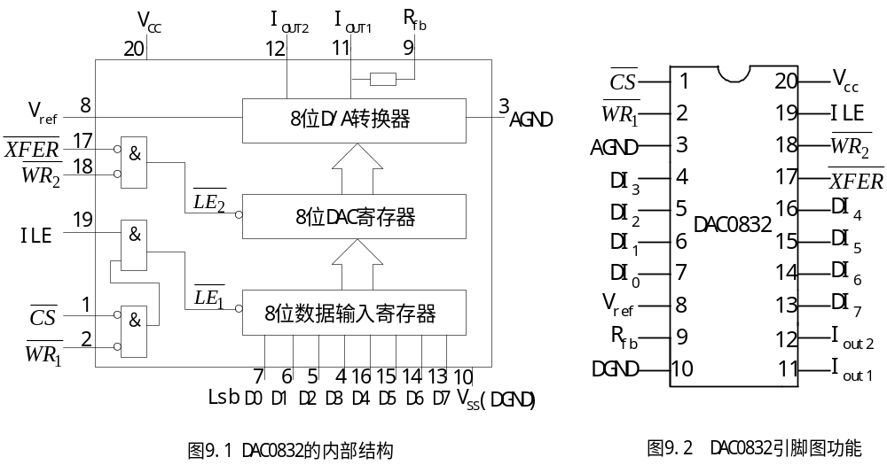

Slide 4
该D/A转换器为20引脚双列直插式封装，各引脚含义如下：
(1)D7～D0——转换数据输入。
(2)CS——片选信号（输入），低电平有效。
(3)ILE——数据锁存允许信号（输入），高电平有效。
(4)WR₁——第一信号（输入），低电平有效。该信号与ILE 信号共同控制输入寄存器是数据直通方式还是数据锁存方式：当ILE=1和XFER=0时，为输入寄存器直通方式；当ILE=1和WR₁ =1时，为输入寄存器锁存方式。
(5) WR₂ ——第2写信号(输入),低电平有效.该信号与信号合在一起控制DAC寄存器是数据直通方式还是数据锁存方式:当 WR₂=0和XFER=0时,为DAC寄存器直通方式; 当WR₂=1和XFER=0时,为DAC寄存器锁存方式。
(6)XFER——数据传送控制信号(输入),低电平有效 。

Slide 5
(7)Iout₂——电流输出“1”。当数据为全“1”时，输出电流最大； 为全“0”时输出电流最小。
(8)Iout₂——电流输出“2”。
DAC转换器的特性之一是：Iout₁ +Iout₂=常数。
(9)R_{fb}——反馈电阻端
既运算放大器的反馈电阻端，电阻（15KΩ）已固化在芯片中。因为DAC0832是电流输出型D/A转换器，为得到电压的转换输出，使用时需在两个电流输出端接运算放大器，R_{fb} 即为运算放大器的反馈电阻，运算放大器的接法如图9.3所示。
(10)Vref——基准电压，是外加高精度电压源，与芯片内的电 阻网络相连接，该电压可正可负，范围为-10V～+10V.
(11)DGND——数字地
(12)AGND——模拟地

Slide 6
9.1.2 DAC0832工作方式
DAC0832利用WR₁ 、 WR₂ 、ILE、XFER 控制信号可以构成三种不同的工作方式。
1) 直通方式—— WR₁= WR₂ =0时，数据可以从输入端经 两 个寄存器直接进入D/A转换器。
2)单缓冲方式—— 两个寄存器之一始终处于直通，即WR₁=0或WR₂=0，另一个寄存器处于受控状态。
3)双缓冲方式—— 两个寄存器均处于受控状态。这种 工作方式适合于多模拟信号同时输出的应用场合。

Slide 7
9.1.3 单缓冲方式的接口与应用
1．单缓冲方式连接
所谓单缓冲方式就是使DAC0832的两个输入寄存器中有一个（多位DAC寄存器）处于直通方式，而另一个处于受控锁存方式。
单缓冲方式连接 如图9.3所示。
为使DAC寄存器处于直通方式，应使WR₂ =0和XFER=0。为此可把这两个信号固定接地，或如电路中把WR₂与WR₁相连，把XFER与CS相连。
为使输入寄存器处于受控锁存方式，应把WR₁接80C51的WR，ILE接高电平。此外还应把CS接高位地址线或地址译码输出，以便于对输入寄存器进行选择。

Slide 8
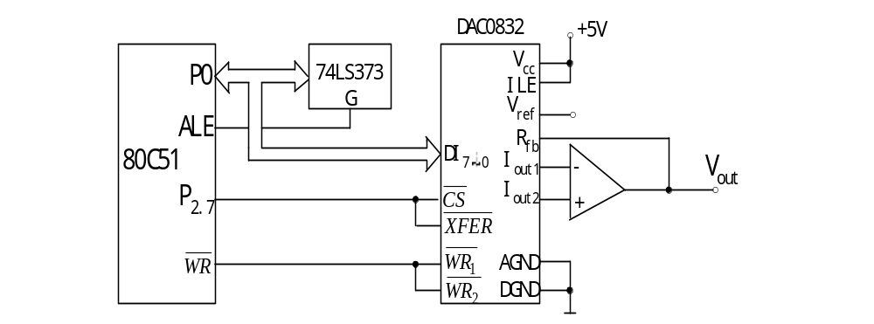
图9.3 DAC0832单缓冲方式接口

Slide 9
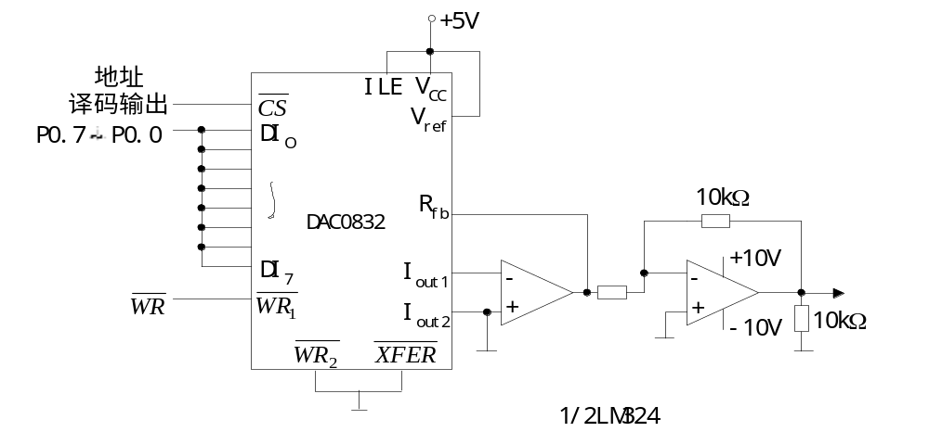
2．单缓冲方式应用举例
【例9.1】锯齿波电压发生器
在一些控制应用中，需要有一个线性增长的电压（锯齿波）来控制检测过程、移动记录笔或移动电子束等。对此可通过在DAC0832的输出端接运算放大器，由运算放大器产生锯齿波来实现，其电路连接图如图9.4所示。
图9.4 用DAC0832产生锯齿波电路

Slide 10
图中的DAC0832工作于单缓冲方式，其中输入寄存器受控，而DAC寄存器直通。假定输入寄存器地址为7FFFH，产生锯齿波的程序清单如下：
MOV A， #00H ；取下限值
MOV DPTR，#7FFFH ；指向0832口地址
MM： MOVX @DPTR，A ；输出
INC A ；延时
NOP
NOP
NOP
SJMP MM ；反复
执行上述程序就可得到如图9.5所示的锯齿波。

Slide 11
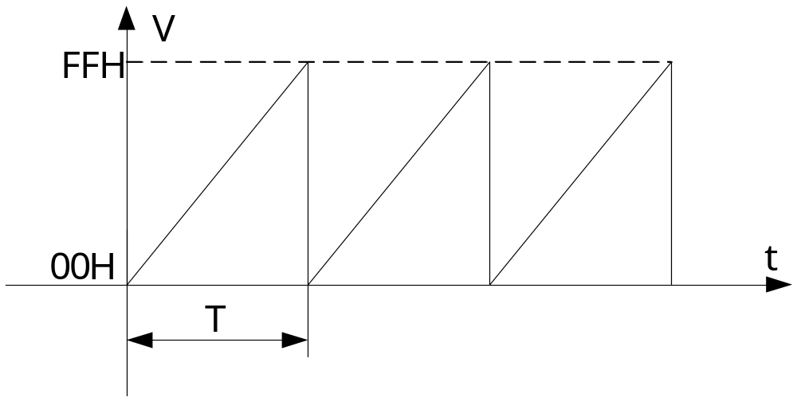
图9.5 D/A 转换产生的锯齿波
几点说明：
(1)程序每循环一次，A加1，因此实际上锯齿波的上升边是由256个小阶梯构成的，但由于阶梯很小，所以宏观上看就如图中所画的先行增长锯齿波。

Slide 12
（2）可通过循环程序段的机器周期数，计算出锯齿波的周期。并可根据需要，通过延时的方法来改变波形周期。若要改变锯齿波的频率，可在AJMP MM指令前加入延迟程序即可。延时较短时可用NOP指令实现（本程序就是如此），需要延时较长时，可以使用一个延长子程序。延迟时间不同，波形周期不同，锯齿波的斜率就不同。
（3）通过A加1，可得到正向的锯齿波，反之A减1可得到负向的锯齿波。
（4） 程序中A的变化范围是0～255，因此得到的锯齿波是满幅度的。如要求得到非满幅锯齿波，可通过计算求的数字量的处置和终值，然后在程序中通过置初值和终值的方法实现。

Slide 13
【例9.2】 矩形波电压发生器
采用单缓冲方式，口地址设为FEFFH.
参考程序如下：
ORG 1100H
START: MOV DPTR , #00FEH ；送DAC0832口地址
LOOP: MOV A , #dataH ；送高电平数据
MOVX @ DPTR , A
LCALL DELAYH ；调用延时子程序
MOV A , #dataL ；送低电平数据
MOVX @ DPTR , A
LCALL DELAYL ；调用延时子程序
SJMP LCALL

Slide 14
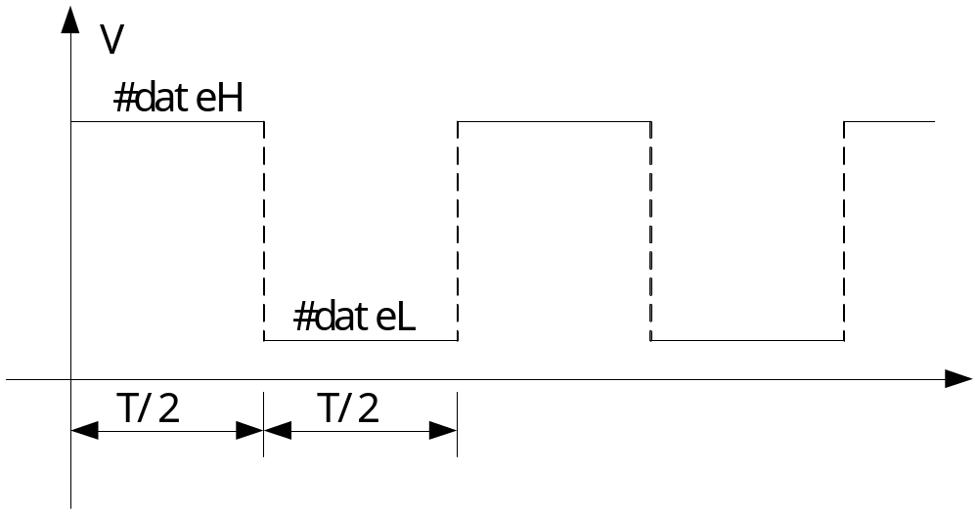
执行上述程序就可得到如图9.5所示的矩形波。
图9.5 D/A转换产生的矩形波

Slide 15
几点说明：
（1）以上程序产生的是矩形波，其低点平的宽度由延时子程序DELAYL所延时的时间来决定，高电平的宽度则由DELAYH所延时的时间决定。
（2） 改变延时子程序DELAYL和的DELAYH延时时间，就可改变矩形波上下沿的宽度。若DELAYL=DELAYH（两者延时一样），则输出的是方波。
（3） 改变上限值或下限值便可改变矩形波的幅值；单极性输出时为0～-5V或0～+5V；双极性输出时为-5V～+5V。
【例9.3】三角波电压发生器
利用DAC0832产生三角波的参考程序如下：

Slide 16
MOV A , #00H ；取下限值
MOVX DPTR , #FEFFH ；指向0832口地址 SS1： MOVX @DPTR , A ；输出
NOP ；延时
NOP
NOP
SS2: INC A ；转换值增量
JNZ SS1 ；未到峰值，则继续
SS3: DEC A ；已到峰值，则取后沿
MOVX @DPTR , A ；输出
NOP ；延时
NOP
NOP
JNZ SS3 ；未到谷值，则继续
SJMP SS2 ；已到谷值，则反复

Slide 17
9.1.4 双缓冲方式的接口与应用
在多路D/A转换的情况下，若要求同步转换输出，必须采用双缓冲方式。DAC0832采用双缓冲方式时，数字量的输入锁存和D/A转换输出是分两步进行的。
第一， CPU分时向各路D/A转换器输入要转换的数字量并锁存在各自的输入寄存器中。
第二，CPU对所有的D/A转换器发出控制信号，使各路输入寄存器中的数据进入DAC寄存器，实现同步转换输出。 图9.6为两片DAC0832与8031的双缓冲方式连接电路，能实现两路同步输出。

Slide 18
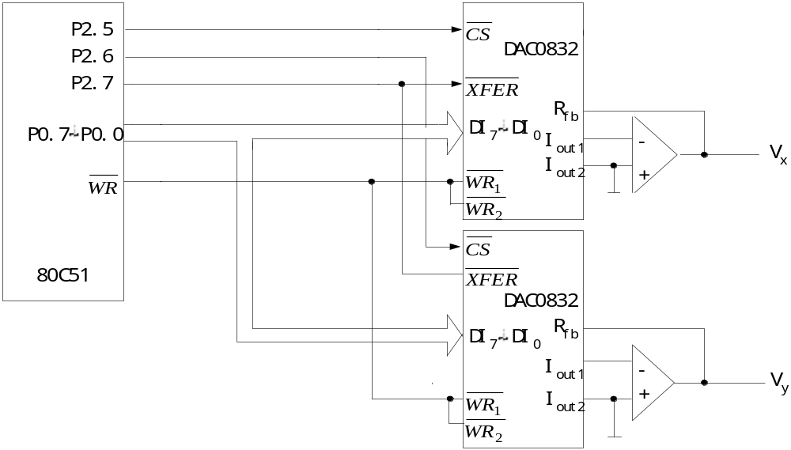
图9.6 8031与DAC0832双缓冲方式接口电路

Slide 19
实现两路同步输出的程序如下：
MOV DPTR，#0DFFFH；送0832（1）输入锁存器地址
MOV A，#data1 ；data1送0832（1）输入锁存器
MOVX @DPTR，A ；
MOV DPTR，#0BFFFH；送0832（2）输入锁存器地址
MOV A，#data2 ；data2送0832（2）输入锁存器
MOVX @DPTR，A ；
MOV DPTR，#7FFFH ；送两路DAC寄存器地址
MOVX @DPTR，A ；两路数据同步转换输出

Slide 20
9.2 MCS-51单片机与A/D转换器的 接口和应用
9.2.1 典型A/D转换器芯片ADC0809
8路模拟信号的分时采集，片内有8路模拟选通开关，以及相应的通道抵制锁存用译码电路，其转换时间为100µs左右。
1.ADC0809的内部逻辑结构
ADC0809的内部逻辑结构图如图9-7所示。

Slide 21
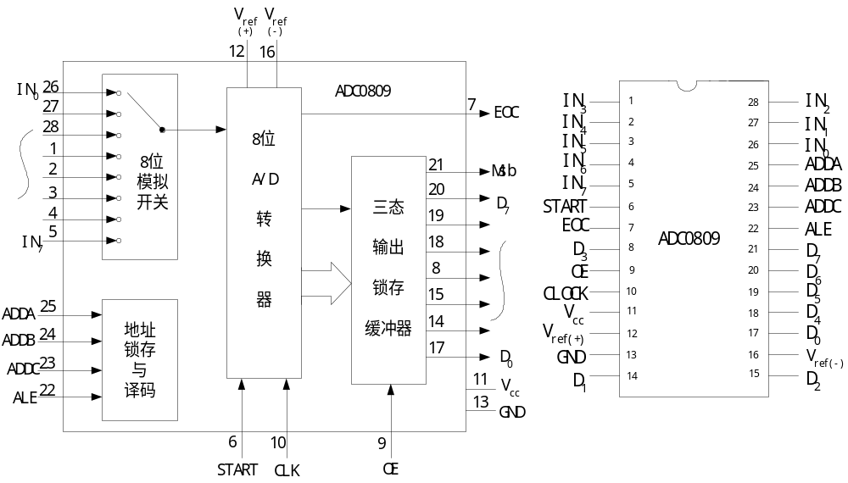
图9.7 ADC0809内部逻辑结构 图9.8 ADC0809引脚图

Slide 22
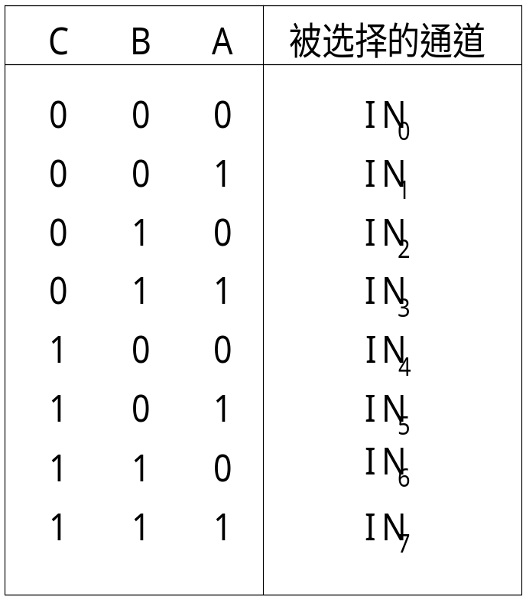
图中多路开关可选通8个模拟通道，允许8路模拟量分时输入，共用一个A/D转换器进行转换，这是一种经济的多路数据采集方法。地址锁存与译码电路完成对A、B、C 3个地址位进行锁存和译码，其译码输出用于通道选择，其转换结果通过三态输出锁存器存放、输出，因此可以直接与系统数据总线相连。表9-1为通道选择表，图9.9 ADC0809的工作时序图
表9-1 通道选择表

Slide 23
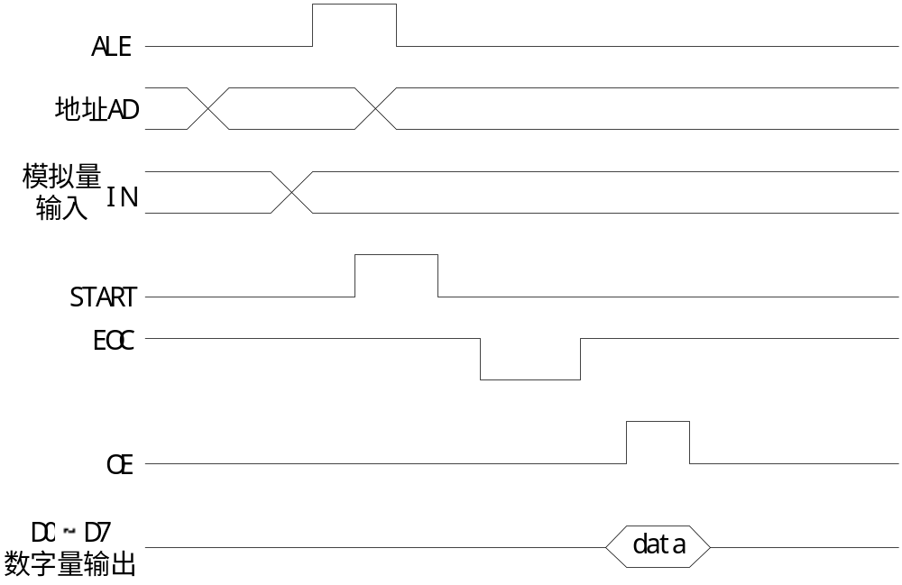
图9.9 ADC0809的工作时序图

Slide 24
2．信号引脚
ADC0809芯片为28引脚为双列直插式封装，其引脚排列见图9.8。
对ADC0809主要信号引脚的功能说明如下：
IN₇～IN₀——模拟量输入通道
A、B、C——地址线。 通道端口选择线，A为低地址，C为 高地址，引脚图中为ADDA，ADDB和ADDC。其地址状态与通道对应关系见表9-1。
ALE——地址锁存允许信号。对应ALE上跳沿，A、B、C地址状态送入地址锁存器中。

Slide 25
START——转换启动信号。START上升沿时，复位ADC0809；START下降沿时启动芯片，开始进行A/D转换；在A/D转换期间，START应保持低电平。本信号有时简写为ST.
D₇～D₀——数据输出线。为三态缓冲输出形式，可以和单片 机的数据线直接相连。D₀为最低位，D₇为最高
OE——输出允许信号。用于控制三态输出锁存器向单片机输出转换得到的数据。OE=0，输出数据线呈高阻；OE=1，输出转换得到的数据。

Slide 26
CLK ——时钟信号。ADC0809的内部没有时钟电路，所需时钟信号由外界提供，因此有时钟信号引脚。通常使用频率为500KHz的时钟信号。
EOC——转换结束信号。EOC=0,正在进行转换；EOC=1,转换结束。使用中该状态信号即可作为查询的状态 标志，又可作为中断请求信号使用。
Vcc—— +5V电源。
Vref——参考电源参考电压用来与输入的模拟信号进行比较，作为逐次逼近的基准。其典型值为+5V(Vref₍₊₎=+5V, Vref₍₋₎=-5V)。

Slide 27
9.2.2 MCS-51单片机与ADC0809的接口
ADC0809与MCS-51单片机的连接如图9.10所示。电路连接主要涉及两个问题。一是8路模拟信号通道的选择，二是A/D转换完成后转换数据的传送。
1. 8路模拟通道选择

Slide 28
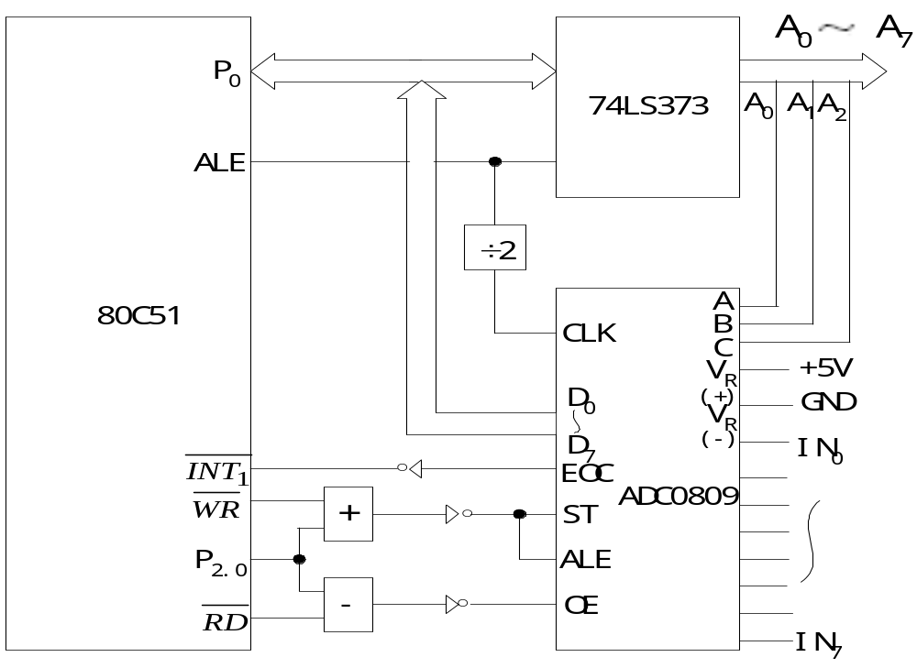
图9.10 ADC0809与MCS-51的连接

Slide 29
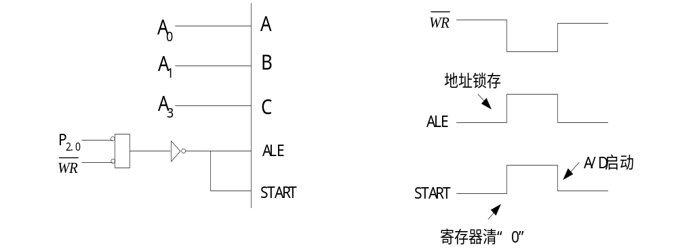
如图9.11所示模拟通道选择信号A、B、C分别接最低三位地址A₀、A₁、A₂即（P_{0.0}、P_{0.1}、P_{0.2}），而地址锁存允许信号ALE由P_{2.0}控制，则8路模拟通道的地址为0FEF8H～0FEFFH.此外，通道地址选择以WR作写选通信号，这一部分电路连接如图9.12所示。
图9.11 ADC0809的部分信号连接 图9.12 信号的时间配合

Slide 30
从图中可以看到，把ALE信号与START信号接在一起了，这样连接使得在信号的前沿写入（锁存）通道地址，紧接着在其后沿就启动转换。图9.19是有关信号的时间配合示意图。
启动A/D转换只需要一条MOVX指令。在此之前，要将P_{2.0}清零并将最低三位与所选择的通道好像对应的口地址送入数据指针DPTR中。例如要选择IN₀通道时，可采用如下两条指令，即可启动A/D转换：
MOV DPTR , #FE00H ；送入0809的口地址
MOVX @DPTR , A ；启动A/D转换（IN₀）
注意：此处的A与A/D转换无关，可为任意值。

Slide 31
2.转换数据的传送
A/D转换后得到的数据应及时传送给单片机进行处理。数据传送的关键问题是如何确认A/D转换的完成，因为只有确认完成后，才能进行传送。为此可采用下述三种方式。
（1）定时传送方式
对于一种A/D转换其来说，转换时间作为一项技术指标是已知的和固定的。例如ADC0809转换时间为128µs，相当于6MHz的MCS-51单片机共64个机器周期。可据此设计一个延时子程序，A/D转换启动后即调用此子程序，延迟时间一到，转换肯定已经完成了，接着就可进行数据传送。
（2）查询方式
A/D转换芯片由表明转换完成的状态信号，例如ADC0809的EOC端。因此可以用查询方式，测试EOC的状态，即可却只转换是否完成，并接着进行数据传送。

Slide 32
（3）中断方式
把表明转换完成的状态信号（EOC）作为中断请求信号，以中断方式进行数据传送。
不管使用上述那种方式，只要一旦确定转换完成，即可通过指令进行数据传送。首先送出口地址并以RD信号有效时，OE信号即有效，把转换数据送上数据总线，供单片机接受。
不管使用上述那种方式，只要一旦确认转换结束，便可通过指令进行数据传送。所用的指令为MOVX 读指令，仍以图9-17所示为例，则有
MOV DPTR , #FE00H
MOVX A , @DPTR
该指令在送出有效口地址的同时，发出有效信号RD，使0809的输出允许信号OE有效，从而打开三态门输出，是转换后的数据通过数据总线送入A累加器中。

Slide 33
这里需要说明的示，ADC0809的三个地址端A、B、C即可如前所述与地址线相连，也可与数据线相连，例如与D₀～D₂相连。这是启动A/D转换的指令与上述类似，只不过A的内容不能为任意数，而必须和所选输入通道号IN₀～IN₇相一致。例如当A、B、C分别与D₀、D₁、D₂相连时，启动IN₇的A/D转换指令如下：
MOV DPTR， #FE00H ；送入0809的口地址
MOV A ，#07H ；D₂D₁D₀=111选择IN₇通道
MOVX
@DPTR， A ；启动A/D转换

Slide 34
9.2.3 A/D转换应用举例
设有一个8路模拟量输入的巡回监测系统，采样数据依次存放在外部RAM 0A0H～0A7H单元中,按图9.10所示的接口电路，ADC0809的8个通道地址为0FEF8H～0FEFFH.其数据采样的初始化程序和中断服务程序（假定只采样一次）如下：
初始化程序：
MOV R₀, #0A0H ；数据存储区首地址
MOV R₂, #08H ；8路计数器
SETB IT₁ ；边沿触发方式
SETB EA ；中断允许
SETB EX₁ ；允许外部中断1中断
MOV DPTR, #0FEF8H ；D/A转换器地址
LOOP: MOVX @DPTR, A ；启动A/D转换
HERE: SJMP
HERE ； 等待中断

Slide 35
中断服务程序：
DJNZ R₂, ADEND
MOVX A, @DPTR ；数据采样
MOVX @R₀, A ；存数
INC DPTR ；指向下一模拟通道
INC R₀ ；指向数据存储器下一单元
MOVX @DPTR, A
ADEND: RETI

